Slide 1
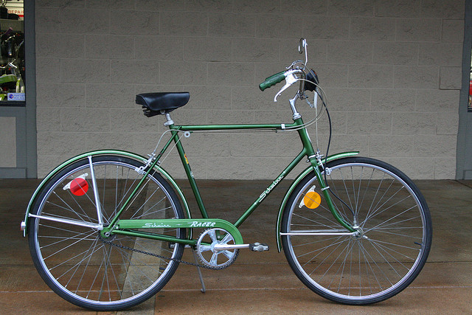
30 DE REM | Een fiets heeft een rem. Als je de rem gebruikt, dan stopt de fiets. | Fiets-auto Verhaal
Notes:
Bron:https://www.flickr.com/photos/bike/3221746720/in/photolist-3wMXs-8TCcqJ-rVCpb-bH2e4K-hZLn6f-5GmtJJ-o91GK1-6DFJwJ-9L5BT-8tobRz-cfmgoq-7fqjv6-f2Naq-uga6y-aChWrs-3qnArb-77YdLc-Ar8Bo-4z2iFT-5UGi4f-psYxB3-nCMHQT-bd8dUg-fcZrBk-fBXBw4-6iVRDz-4DHDWE-7knrjX-51CkHM-dDzvwJ-67Je8b-o91x8Y-ftQoLq-4UsmnU-6ejGsC-ootq1u-arYxM3-keexL3-potoA-fyfLup-aaZbNE-fziM1q-9DHzUV-njvDDT-4TN29L-f2N2P-f2Mw6-f2MwU-4Uo8vT-oLrRLt
Auteur:Richard Masoner / Cyclelicious
Licentie:https://creativecommons.org/licenses/by-sa/2.0/

Slide 2
Dag 1 Motivatie | Introductie magische woorden
Definitie rem | Kijk, op deze foto zie je een rem. De rem. Een fiets heeft een rem. Als je de rem gebruikt, dan stopt de fiets. Wat zie je hier?
Vraag over prent | Waar is de rem? ☺ Daar. In de gele cirkel. Aan het stuur.
Dag 1 Verwerking | Uitgebreide herhaling magische woorden
Definitie rem | Kijk, op deze foto zie je een rem. Een fiets heeft een rem. Als je de rem gebruikt, dan stopt de fiets.
Link met verhaal | In ons verhaal kon Zwaan niet remmen, en toen viel hij.
Eenvoudige vragen | Wat gebeurt er als je remt? ☺ Dan stopt de fiets. Hoe kan je de fiets doen stoppen? ☺ Met de rem Wat doe je als je remt? ☺ De kleuters doen de beweging na.
Eigen ervaring | Heeft jouw fiets een rem?
Dag 2 Motivatie | Beknopte herhaling magische woorden
Definitie rem | Kijk, op deze foto zie je een rem. Een fiets heeft een rem. Als je de rem gebruikt, dan stopt de fiets.
Eenvoudige vragen | Wat gebeurt er als je remt? ☺ Dan stopt de fiets. Hoe kan je de fiets doen stoppen? ☺ Met de rem Wat doe je als je remt? ☺ De kleuters doen de beweging na.

Slide 3
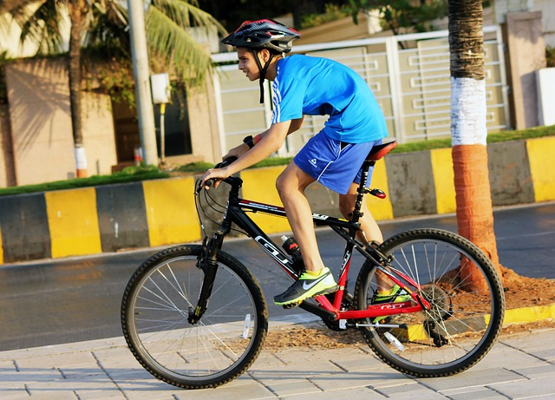
31 HET PEDAAL | Op de pedalen van de fiets zet je jouw voeten. Door op de pedalen te trappen, gaat de fiets vooruit. | Fiets-auto Verhaal
Notes:
Bron: http://pixabay.com/en/bicycle-rider-child-boy-leisure-390399/
Auteur: PDPics http://pixabay.com/en/users/PDPics/
Licentie:Public Domain CC0

Slide 4
Dag 1 Motivatie | Introductie magische woorden
Definitie pedaal | Kijk, hier zie je een pedaal. Het pedaal. Op de pedalen van de fiets zet je jouw voeten. Door op de pedalen te trappen, gaat de fiets vooruit. Wat zie je hier?
Vraag over prent | Wie is hier aan het fietsen? ☺ Een jongen.
Dag 1 Verwerking | Uitgebreide herhaling magische woorden
Definitie pedaal | Kijk, hier zie je een pedaal. Op de pedalen van de fiets zet je jouw voeten. Door op de pedalen te trappen, gaat de fiets vooruit.
Link met verhaal | Ook de fiets van Zwaan heeft pedalen.
Eenvoudige vragen | Waarop staan de poten van Zwaan als ze fietst? ☺ Op de pedalen. Wat doe je met de pedalen als je fietst? ☺ De kleuters tonen een fietsbeweging. Hoe heten de dingen waarop je jouw voeten zet als je fietst? ☺ Pedalen.
Eigen ervaring | Wie heeft er al eens een fiets met pedalen gezien? (Uitbreiding: heeft een auto pedalen?)
Dag 2 Motivatie | Beknopte herhaling magische woorden
Definitie pedaal | Kijk, hier zie je een pedaal. Op de pedalen van de fiets zet je jouw voeten. Door op de pedalen te trappen, gaat de fiets vooruit.
Eenvoudige vragen | Wat doe je met de pedalen als je fietst? ☺ De kleuters tonen een fietsbeweging. Hoe heten de dingen waarop je jouw voeten zet als je fietst? ☺ Pedalen.

Slide 5
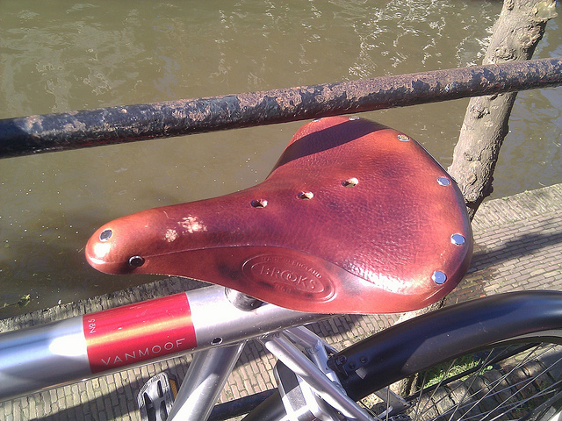
32 HET ZADEL | Op het zadel van een fiets kan je zitten als je fietst. | Fiets-auto Verhaal
Notes:
Bron: https://www.flickr.com/photos/marcfonteijn/6241008769/
Auteur: marcfonteijn https://www.flickr.com/photos/marcfonteijn/
Licentie :https://creativecommons.org/licenses/by-sa/2.0/

Slide 6
Dag 1 Motivatie | Introductie magische woorden
Definitie zadel | Kijk, hier zie je een zadel. Op het zadel van een fiets kan je zitten als je fietst. Wat zie je hier?
Vraag over prent | Is dit een zadel van een kinderfiets of van een grote fiets? ☺ Dit is een zadel van een grote fiets voor grote mensen.
Dag 1 Verwerking | Uitgebreide herhaling magische woorden
Definitie zadel | Kijk, hier zie je een zadel. Op het zadel van een fiets kan je zitten als je fietst.
Link met verhaal | Ook de fiets van Zwaan heeft een zadel.
Eenvoudige vragen | Waarop zit Zwaan als ze fietst? ☺ Op een zadel Waarvoor dient een zadel? ☺ Daarop zit je als je fietst Waarop zit je als je fietst? ☺ Op een zadel
Eigen ervaring | Wie heeft er al eens op een zadel gezeten?
Dag 2 Motivatie | Beknopte herhaling magische woorden
Definitie zadel | Kijk, hier zie je een zadel. Op het zadel van een fiets kan je zitten als je fietst.
Eenvoudige vragen | Waarvoor dient een zadel? ☺ Daarop zit je als je fietst Waarop zit je als je fietst? ☺ Op een zadel

Slide 7
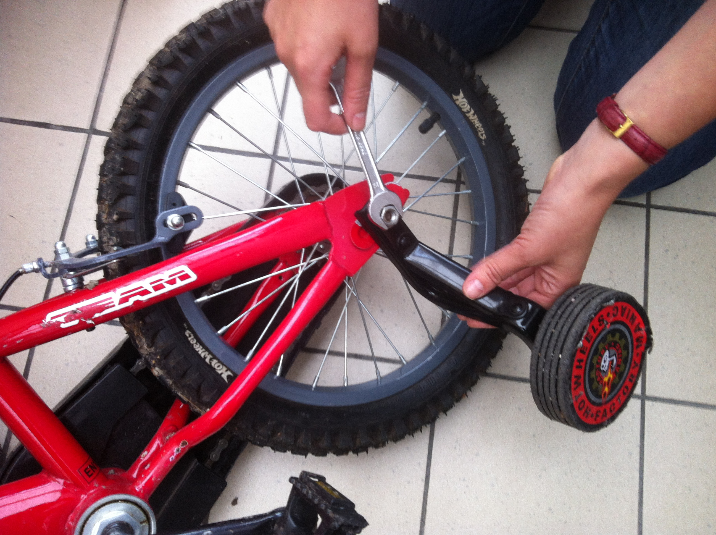
33 VAST-SCHROEVEN | Vastschroeven: vastdraaien (met een stuk gereedschap zoals een schroevendraaier) | Fiets-auto infoboek
Notes:
Bron: eigen fotocollectie
Auteur: Helena Taelman
Licentie: Creative Commons Attribution-Share Alike 2.5 Generic

Slide 8
Dag 3 Motivatie | Introductie magische woorden
Definitie vast-schroeven | Kijk, hier zie je een foto van vastschroeven. Vastschroeven betekent vastdraaien. De wielen worden aan de fiets vastgedraaid. Wat zie je hier?
Vraag over prent | Waarom moet mama een klein wieltje vastschroeven? ☺ Om niet te vallen.
Dag 3 Verwerking | Uitgebreide herhaling magische woorden
Definitie vast-schroeven | Kijk, hier zie je een foto van vastschroeven. Vastschroeven betekent vastdraaien. De wielen worden aan de fiets vastgedraaid.
Link met verhaal | Karel Klus moest wielen vastschroeven aan zijn auto. En een stuur.
Eenvoudige vragen | Wat moet je doen om de wielen vast te draaien? ☺ Vastschroeven Hoe doe je dat, wielen vastschroeven? ☺ [draaiende beweging]
Eigen ervaring | Wie heeft er al eens iets vastgeschroefd?
Dag 4 Motivatie | Beknopte herhaling magische woorden
Definitie vast-schroeven | Kijk, hier zie je een foto van vastschroeven. Vastschroeven betekent vastdraaien. De wielen worden aan de fiets vastgedraaid.
Eenvoudige vragen | Wat moet je doen om de wielen vast te draaien? ☺ Vastschroeven Hoe doe je dat, wielen vastschroeven? ☺ [draaiende beweging]

Slide 9
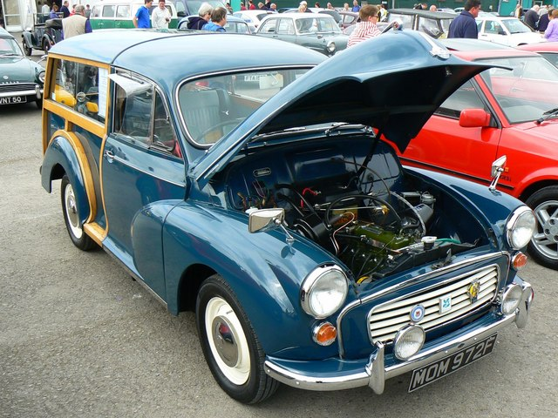
34 DE MOTOR | De motor is de machine die de wielen van de auto doet draaien. | Fiets-auto infoboek
Notes:
Bron: http://www.geograph.org.uk/photo/2360355
Auteur: Brian Robert Marshall
Licentie: http://creativecommons.org/licenses/by-sa/2.0/

Slide 10
Dag 3 Motivatie | Introductie magische woorden
Definitie motor | De motor is de machine die de wielen van de auto doet draaien. De motor. De motor maakt lawaai. Wat zie je hier?
Vraag over prent | Zit de motor aan de voorkant of achterkant van de auto? ☺ De motor zit aan de voorkant.
Dag 3 Verwerking | Uitgebreide herhaling magische woorden
Definitie motor | De motor is de machine die de wielen van de auto doet draaien. De motor. De motor maakt lawaai.
Link met verhaal | Karel Klus was de motor vergeten. En toen kon de auto niet rijden.
Eenvoudige vragen | Wat zit er onder de motorkap van een auto? ☺ Een motor Wat zorgt ervoor dat de auto rijdt? ☺ De motor Waarvoor zorgt de motor van een auto? ☺ Dat de auto rijdt
Eigen ervaring | Wie heeft er al eens een motor gehoord? Welk geluid maakt de motor?
Dag 4 Motivatie | Beknopte herhaling magische woorden
Definitie motor | De motor is de machine die de wielen van de auto doet draaien. De motor. De motor maakt lawaai.
Eenvoudige vragen | Wat zit er onder de motorkap van een auto? ☺ Een motor Wat zorgt ervoor dat de auto rijdt? ☺ De motor Waarvoor zorgt de motor van een auto? ☺ Dat de auto rijdt

Slide 11
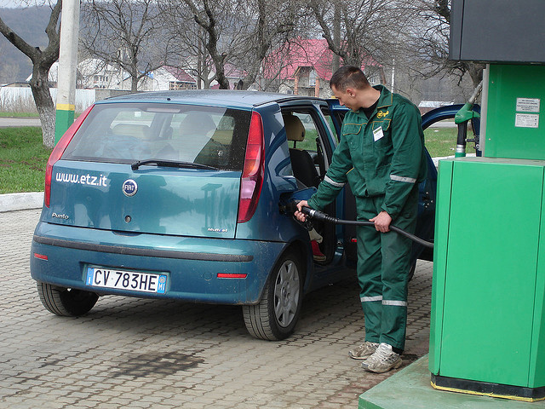
35
35 DE BENZINE | Benzine doe je in de tank van de auto. Daardoor gaat de motor draaien. | Fiets-auto infoboek
Notes:
Bron: https://www.flickr.com/photos/mondriankilroy/2197333529/
Auteur: Antonio Bonanno https://www.flickr.com/photos/mondriankilroy/
Licentie:https://creativecommons.org/licenses/by-sa/2.0/

Slide 12
Dag 3 Motivatie | Introductie magische woorden
Definitie benzine | Benzine doe je in de tank van de auto. Daardoor kan de motor draaien. Wat zie je hier?
Vraag over prent | Wie doet benzine in de auto? ☺ De jongen met het groene uniform
Dag 3 Verwerking | Uitgebreide herhaling magische woorden
Definitie benzine | Benzine doe je in de tank van de auto. Daardoor kan de motor draaien.
Link met verhaal | Ook in de auto van Karel Klus was er benzine om de motor te doen draaien.
Eenvoudige vragen | Wat doet de man op de foto? ☺ Benzine tanken Wat doe je in de tank van de auto? (Is dat water?) ☺ Benzine Waarvoor gebruikt de auto benzine? ☺ Om de motor te doen draaien
Eigen ervaring | Wie heeft al eens gezien dat iemand benzine tankt?
Dag 4 Motivatie | Beknopte herhaling magische woorden
Definitie benzine | Benzine doe je in de tank van de auto. Daardoor kan de motor draaien.
Eenvoudige vragen | Wat doet de man op de foto? ☺ Benzine tanken Wat doe je in de tank van de auto? ☺ Benzine Waarvoor gebruikt de auto benzine? ☺ Om de motor te doen draaien

